Slide 1
Vetores em linguagem C
Representação, inicialização, declaração de vetores e exemplos resolvidos.

Slide 2

Representação gráfica de um vetor
O vetor é dividido em posições e representado graficamente como demonstrado a cima.
Pode ser entendido como uma matriz de uma linha com N posições.
É necessário destacar que em linguagem C, o vetor é indexado a partir da posição 0.
No exemplo a cima, tal vetor tem 10 posições.
A primeira posição tem índice 0 e a última tem índice = número de posições – 1.

Slide 3
Inicialização e declaração de um vetor
Podemos declarar e inicializar um vetor com um tamanho constante, como abaixo:
int numeros[5] = {10, 20, 30, 40, 50};
Iniciando apenas alguns elementos do vetor:
int valores[5] = {2,4,6};
será equivalente a
int valores[5] = {2,4,6,0,0};
Isto ocorre porque apenas alguns itens do vetor foram inicializados.
Neste caso, quando o número de itens inicializados é menor que o número total de itens do vetor, os itens não inicializados são automaticamente zerados.
Inicializando um vetor sem especificar a quantidade de elementos
int valores[] = {3,5,7};
Neste exemplo, não foi especificado o tamanho do vetor, porém ao inicializar os elementos o compilador faz a contagem dos itens e determina o tamanho do vetor automaticamente.

Slide 4
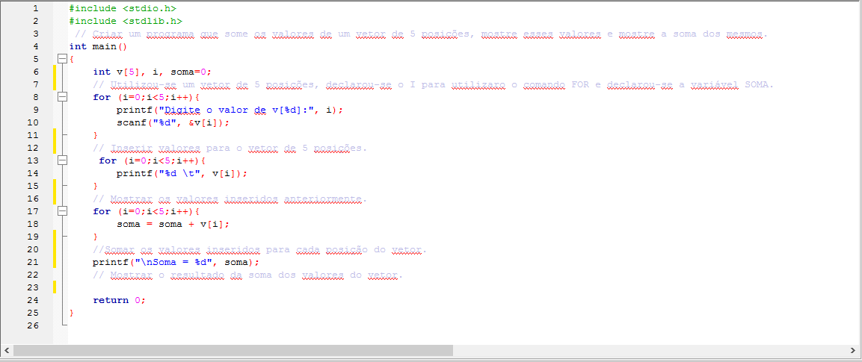
Exemplos resolvidos

Slide 5
